Slide 1



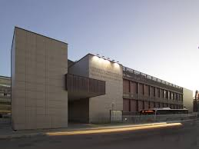
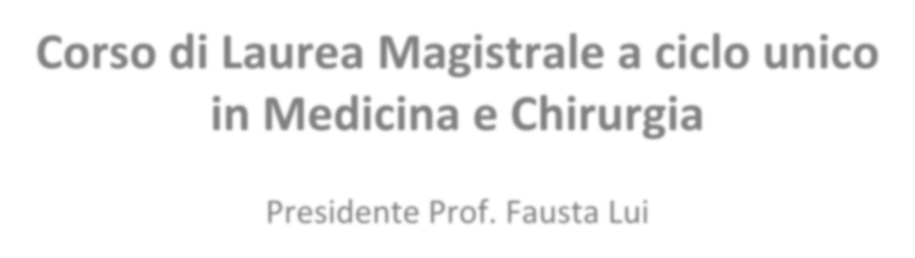
Facoltà di Medicina e Chirurgia
Corso di Laurea Magistrale a ciclo unico in Medicina e Chirurgia
Presidente: Prof. Annarita Pecchi
Consultazione delle Parti Interessate
26 Febbraio 2026

Slide 2
Facoltà di Medicina e Chirurgia
Corso di Laurea Magistrale a ciclo unico in Medicina e Chirurgia
Consultazione delle Parti Interessate
26 febbraio 2026
Agenda
Saluti e Presentazioni
Gestione del Corso di laurea in Medicina nel 2025: problemi emergenti
L’opinione delle Parti Interessate
Discussione
Conclusioni

Slide 3


Presentazioni

Slide 4
Facoltà di Medicina e Chirurgia
Corso di Laurea Magistrale a ciclo unico in Medicina e Chirurgia
Consultazione delle Parti Interessate26 febbraio 2026
Agenda
Saluti e Presentazioni (Prof. Annarita Pecchi)
Gestione del Corso di laurea in Medicina nel 2025: problemi emergenti
L’opinione delle Parti Interessate (Prof. Annarita Pecchi)
Discussione
Conclusioni

Slide 5
La Gestione del CdL in Medicina nel 2025
Problemi emergenti
  Aumento della Numerosità degli iscritti
  Ingresso a Medicina 2025-26 (semestre filtro)
  Dati laureati

Slide 6
La Gestione del CdL in Medicina nel 2025
Problemi emergenti
  Aumento della Numerosità degli iscritti:
    Aule
    Organizzazione tirocini curriculari ed abilitanti

Slide 7
La Gestione del CdL in Medicina nel 2025
Problemi emergenti
  Ingresso a Medicina 2025-26 (semestre filtro)

Slide 8
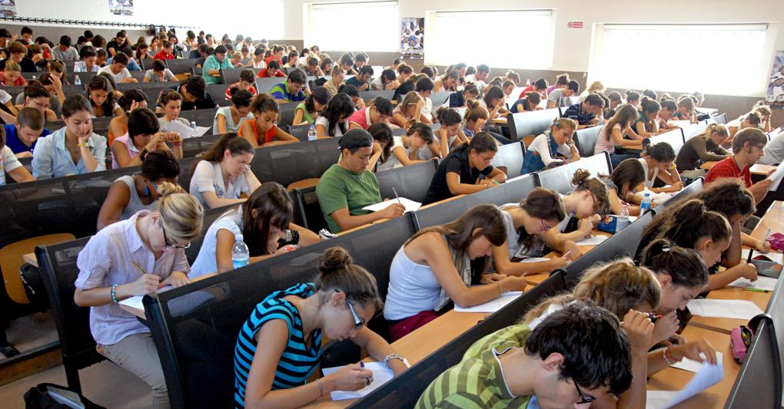

Semestre «Aperto»
(percorso introdotto dal DM 418/2025)
https://www.aule.unimore.it/PortaleStudentiUnimore/index.php?view=easycourse&_lang=it
A partire dall’A.A 2025/2026, per accedere ai corsi di Medicina e Chirurgia, Odontoiatria e Protesi Dentaria e Veterinaria è necessario iscriversi ad un semestre «filtro»: un periodo di formazione iniziale della durata di circa tre mesi a cui si può essere ammessi senza alcun test d'ingresso (semestre Aperto).
Durante il semestre filtro tutti gli studenti/studentesse iscritti frequentano tre corsi comuni:
Biologia
Chimica e propedeutica Biochimica
Fisica
Al termine delle lezioni previste per i tre insegnamenti gli studenti dovranno sostenere 3 prove finali uniformi a livello nazionale. Solo chi supera tutti gli esami previsti e ottiene tutti i CFU richiesti (18 in totale, 6 per ciascun esame sostenuto) potrà concorrere nella graduatoria nazionale per accedere al semestre successivo

Slide 9
Semestre «Aperto»
(percorso introdotto dal DM 418/2025)
https://www.aule.unimore.it/PortaleStudentiUnimore/index.php?view=easycourse&_lang=it
Impatto organizzativo
Impatto didattica del CdL e corsi affini
Impatto sulla struttura del Corso

Slide 10
La Gestione del CdL in Medicina nel 2025
Problemi emergenti
  Dati laureati

Slide 11
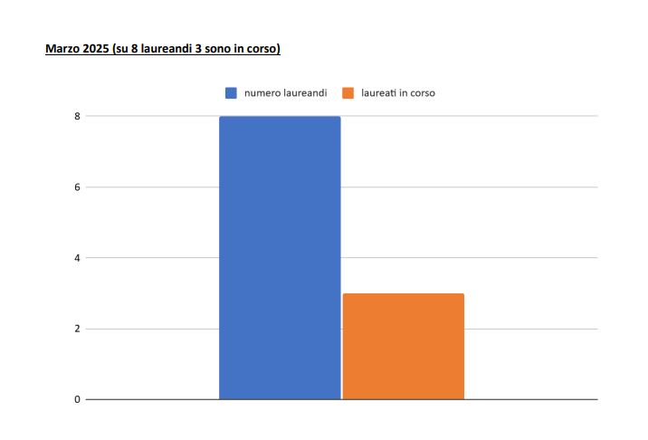
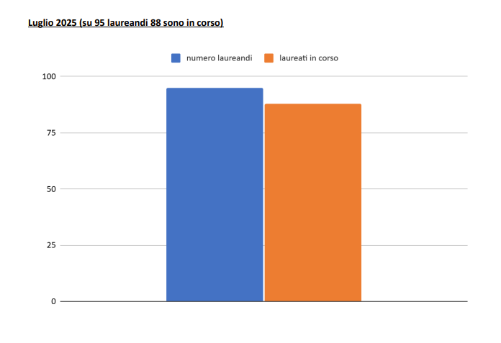
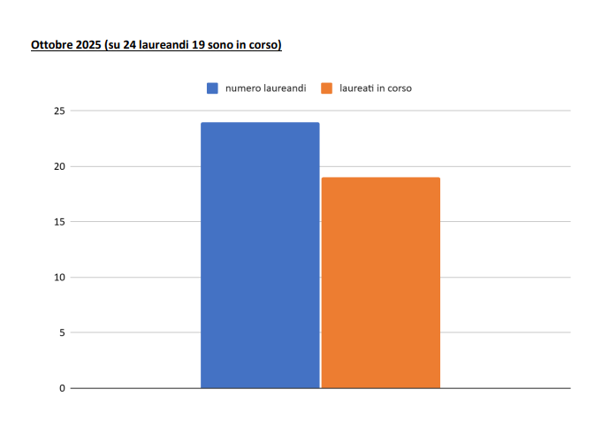
Dati dei Laureati nel 2025: laureati in corso

Slide 12
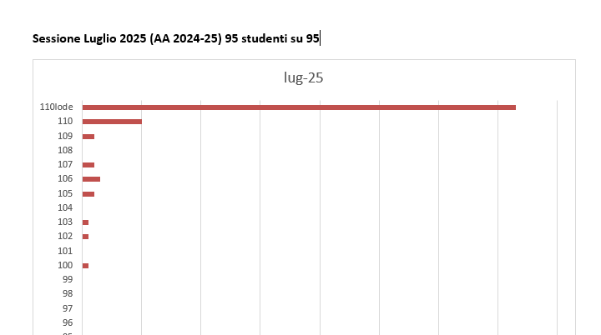
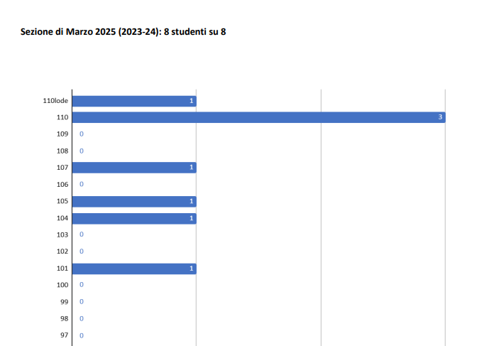
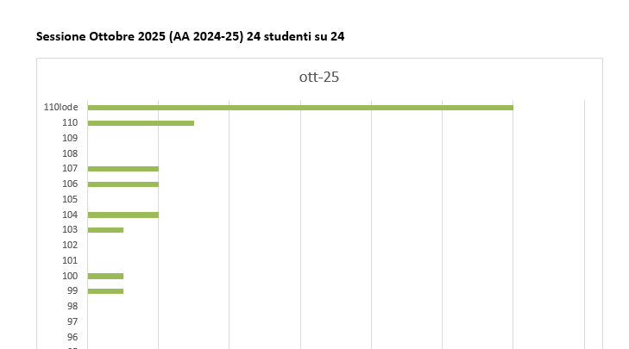
Dati dei Laureati nel 2025: medie dei voti

Slide 13
Facoltà di Medicina e Chirurgia
Corso di Laurea Magistrale a ciclo unico in Medicina e Chirurgia
Consultazione delle Parti Interessate
26 febbraio 2026
Agenda
Presentazione dell’Incontro e Saluti (Prof. Paolo Ventura)
La complessità della gestione di un CdL in Medicina e Chirurgia:
Eventi e provvedimenti che hanno caratterizzato il mandato precedente (2016-2022) (Prof.ssa Fausta Lui)
La Valutazione della Qualità del CdL in Medicina e Chirurgia (Dr.ssa Alina Maselli)
L’opinione delle Parti Interessate (Prof. Annarita Pecchi)
Discussione
Conclusioni

Slide 14
L’Opinione delle Parti Interessate (2026)
(feed-back del Questionario proposto alle P.I. da parte del CdL)
(N=37)

Slide 15
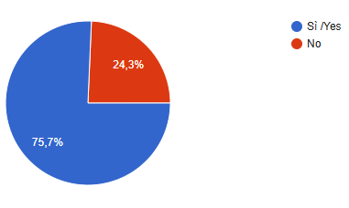
Ha già partecipato ad una precedente consultazione?

Slide 16
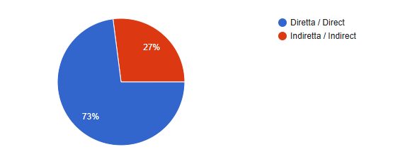
Qual è la sua conoscenza delle competenze degli studenti del Corso di Laurea in Medicina e Chirurgia?

Slide 17
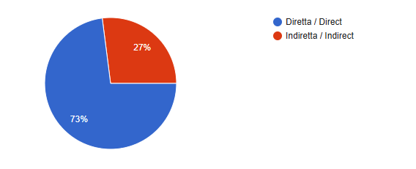
Qual è la sua conoscenza delle competenze dei neolaureati del Corso di Laurea in Medicina e Chirurgia?

Slide 18
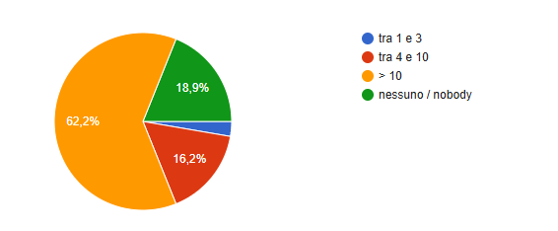
Con quanti studenti del Corso è venuto in contatto negli ultimi 3 anni?

Slide 19
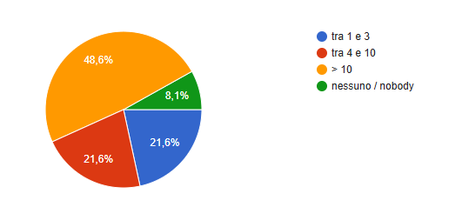
Con quanti neolaureati del Corso è venuto in contatto negli ultimi 3 anni?

Slide 20
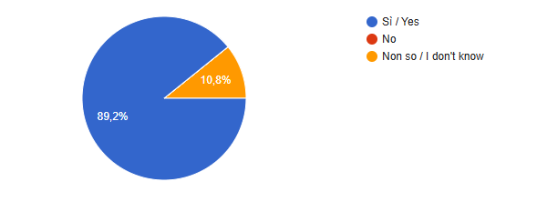
Ritiene che il Corso di Studi abbia attualmente un’offerta formativa adeguata per coloro che desiderano accedere alla professione?

Slide 21
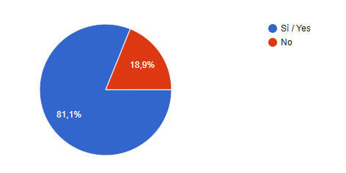
Nella vostra Azienda fate affiancamento al neo assunto con le figure professionali di riferimento?

Slide 22
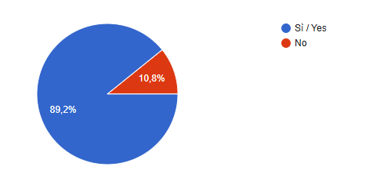
Ritiene che il Corso di Studi attualmente risponda ai Suoi bisogni, in qualità di Parte Interessata?

Slide 23
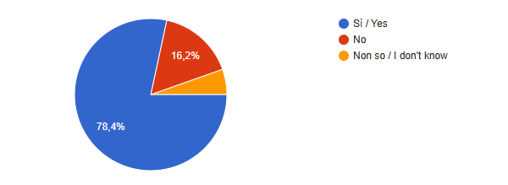
Nella vostra Azienda, offrite opportunità di formazione specifica al neo assunto nell’ambito di Vostro interesse?

Slide 24
Chi ha risposto “Sì”, quali ritiene siano le competenze peculiari al ruolo da sviluppare durante il Corso di Studi?
Approccio al contatto diretto con le persone
Comunicazione di diagnosi e prognosi severa
Relazione e rapporto umano con i pazienti
La terapia nutrizionale deve essere inserita trasversalmente tra le terapie delle malattie delle singole discipline specialistiche
Aumentare le competenze basali di biochimica e fisiologia della nutrizione
Soft Skills anche tramite simulazioni
Frequenze presso centri convenzionati e incontro annuale con le scuole italiane
Aspetti inerenti la ricerca in campo biomedico
Competenze ecografiche
Lavoro in team

Slide 25
Chi ha risposto “Sì”, quali ritiene siano le competenze peculiari al ruolo da sviluppare durante il Corso di Studi?
Gestione dei farmaci nell’anziano
Cure palliative e il fine vita
Emergenza-urgenza
Deontologia professionale
Sicurezza dei dati del paziente
Utilizzo dei sistemi informatici aziendali adeguato
Utilizzo strumenti IA

Slide 26
Chi ha risposto “Sì”, quali ritiene siano le competenze peculiari al ruolo da sviluppare durante il Corso di Studi?
Potenziare aspetti comunicativi
Aumentare le competenze pratiche, ecografiche e di emergenza
Potenziare conoscenze informatica /IA/ sicurezza dati
Sviluppare competenze trasversali e di supporto (nutrizione / anziano / palliazione)
Approccio alla ricerca medica / biomedica
Deontologia
Team

Slide 27
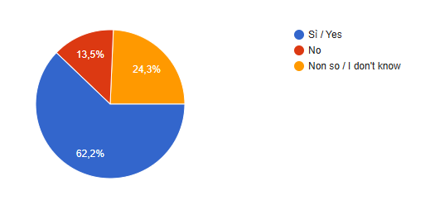
Ritiene che il Corso di Studi dovrebbe approfondire l’offerta formativa in qualche ambito per preparare meglio al mondo del lavoro i futuri professionisti e offrire loro più chances di impiego?

Slide 28
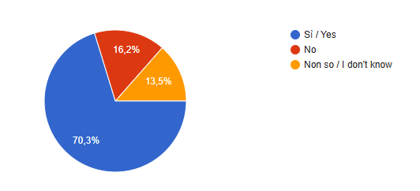
Pensa che la sua Azienda assumerà o intratterrà rapporti professionali con studenti o laureati del Corso di Studi nei prossimi tre anni?

Slide 29
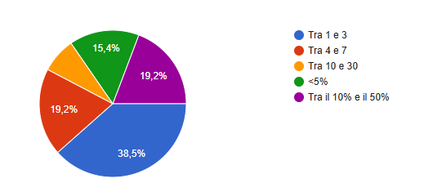
Quanti studenti laureati presso il CdL in Medicina e Chirurgia di Modena e Reggio Emilia ha nella sua Scuola al momento per anno rispetto al totale degli studenti iscritti?

Slide 30
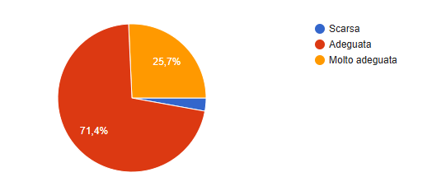
Secondo la Sua esperienza, la laurea in Medicina e Chirurgia conseguita presso il nostro Ateneo, fornisce una preparazione all'ingresso in specialità/dottorato:

Slide 31
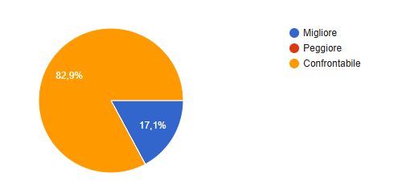
Secondo la Sua esperienza, gli studenti laureati in Medicina e Chirurgia presso l'Università di Modena e Reggio Emilia hanno, rispetto agli studenti provenienti da altre Università, una preparazione:

Slide 32
Commenti/ Suggerimenti:
Dovrebbe essere prevista implementazione di conoscenze teoriche e pratiche su “comunication of bad news preparing for the absence of therapeutic choice etc etc”, come descritto in studio con studenti del V e VI anno che ci hanno riportato le loro necessità e le loro paure
Valutare insieme la possibilità di istituire un tirocinio formativo presso la nostra Associazione, consentendo agli studenti di vivere una prospettiva diversa rispetto alla propria futura professione
Promuovere incontri interdisciplinari con coinvolgimento degli studenti
Aumentare le competenze metodologiche in particolare in ambito clinico e la capacità critica nell’uso delle fonti e risorse digitali
Garantire l’attività di tirocinio in futuro, in base al numero di ingressi
Inserire aspetti legati alla ricerca biomedica nella preparazione degli studenti
Puntiamo a una presenza dei pazienti formatori nella didattica pre e post laurea
Il corso di studi a livello puramente didattico è ben strutturato e fornisce le competenze necessarie, tuttavia crediamo che sarebbe necessario aumentare la pratica e il contatto con i pazienti
I laureati Unimore dovrebbero avere ancora più opportunità di frequentare reparti nei quali possono vedere come vengono gestiti casi urgenti.

Slide 33
Commenti/ Suggerimenti:
Migliore organizzazione dell’invio degli studenti presso l’Arcispedale di Reggio Emilia
Per favorire vocazione/formazione/specializzazione in “Medicina Interna” e in generale, indipendentemente dalla loro scelta specialistica, per formare futuri medici in grado di gestire i malati complessi multipatologico/plurispecialistici che affollano i nostri ospedali, andrebbero quantomeno incrementate significativamente le ore di tirocinio nelle Medicine interne
Implementare la già proficua collaborazione tra Segreteria e Uffici aziendali nell’organizzazione delle varie tipologia di tirocinio che gli studenti possono svolgere
Maggiore coinvolgimento delle diverse Scuole nell’ orientamento in ingresso
Nonostante ci siano, come sempre, ambiti di miglioramento quali quello della comunicazione, dell’aspetto deontologico della professione, dell’utilizzo degli strumenti tipo IA che diventerà a breve indispensabile, riteniamo che il CdL garantisca un’ottima formazione ai Neolaureati che dovranno affrontare molto precocemente il mondo del lavoro
Utilissimo il confronto delle Parti, proficuo confronto nel tempo
Nozioni di Intelligenza Artificiali

Slide 34

Parti interessate 2025 vs 2026

Slide 35
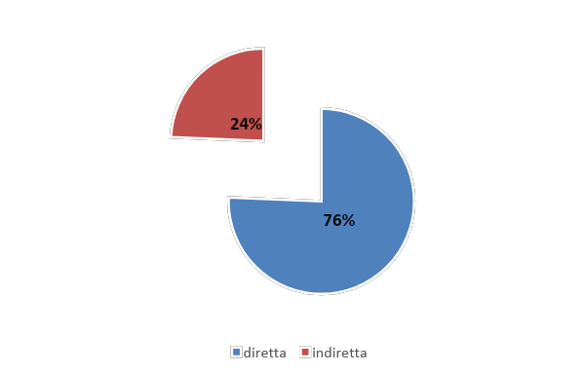
Qual è la sua conoscenza delle competenze degli studenti del Corso di Laurea in Medicina e Chirurgia?
2025
2026

Slide 36
Qual è la sua conoscenza delle competenze dei neolaureati del Corso di Laurea in Medicina e Chirurgia?
2025
2026

Slide 37
Con quanti studenti del Corso è venuto in contatto negli ultimi 3 anni?
2025
2026

Slide 38
Con quanti neolaureati del Corso è venuto in contatto negli ultimi 3 anni?
2025
2026

Slide 39
Ritiene che il Corso di Studi abbia attualmente un’offerta formativa adeguata per coloro che desiderano accedere alla professione?
2025
2026

Slide 40
Nella vostra Azienda fate affiancamento al neo assunto con le figure professionali di riferimento?
2025
2026

Slide 41
Ritiene che il Corso di Studi attualmente risponda ai Suoi bisogni, in qualità di Parte Interessata?
2025
2026

Slide 42
Nella vostra Azienda, offrite opportunità di formazione specifica al neo assunto nell’ambito di Vostro interesse?
2025
2026

Slide 43
Ritiene che il Corso di Studi dovrebbe approfondire l’offerta formativa in qualche ambito per preparare meglio al mondo del lavoro i futuri professionisti e offrire loro più chances di impiego?
2025
2026

Slide 44
Pensa che la sua Azienda assumerà o intratterrà rapporti professionali con studenti o laureati del Corso di Studi nei prossimi tre anni?
2025
2026

Slide 45
Commenti/ Suggerimenti:
2025
2026
UNIMORE offre una preparazione di altissimo livello. come già scritto potrebbe potenziare la formazione relativa alla comunicazione medico paziente in situazioni difficili e offrire anche una formazione sulla gestione dello stress emotivo, burn out, eccessivo carico assistenziale/amministrativo dei medici
In linea generale (quindi non specificamente per UniMoRe), gli argomenti che dovrebbero trovare maggiore attenzione nel Corso di Laurea sono quelli inerenti la relazione con il paziente, il processo decisionale e la gestione clinica più comune nella pratica non specialistica quotidiana.
I diplomati in Medicina d'Emergenza-Urgenza UNIMORE acquisiscono una preparazione adeguata per i diversi scenari dell'emergenza e urgenza sia ospedaliera sia territoriale, ma necessitano di maggiori incentivi e facilitazioni nel loro lavoro professionale.
In qualità di Associazione pazienti possiamo portare un contributo in merito ai bisogni dei pazienti e per verificare quindi se le competenze messe a disposizione dagli studenti e dai corsi di studio siano in linea con questa parte dei fabbisogni
LA NOSTRA ASSOCIAZIONE PUO' ESSERE UN'OPPORTUNITA' PER I NEO LAUREATI PER APPROCCIARSI ALL'ESPERIENZA PROFESSIONALE SIA NELL'AMBITO DELLA RICERCA ONCOLOGICA CHE DELLA ATTIVITA' ASSISTENZIALE, IN COLLABORAZIONE CON UNIMORE E AOU POLICLINICO.
Il Corso penso potrebbe sviluppare meglio attività collaborative tra professionisti medici tra di loro e con i professionisti sanitari
a fronte di un aumento del numero di tirocini si auspica una sempre maggiore programmazione degli stessi con l'Azienda di riferimento
questo questionario sembra rivolto più ai direttore delle scuole di specialità che a tutti gli stakeholder
Di certo, c'è spazio di miglioramento, ma molto è stato fatto e molto si sta facendo...
Ribadiamo l'opportunità di migliorare la formazione sui principi delle cure palliative
aumentare contatto e dialogo fra laureati e pazienti di varia educazione e cultura
bisognerebbe migliorare alcune skills pratiche con formazione ecografica, capacità di leggere immagini, e capacità di lettura critica di articoli
aumentare le capacità comunicative e relazionali
concentrarsi su empatia e ascolto attivo
Dovrebbe essere prevista implementazione di conoscenze teoriche e pratiche su “communication of bad news preparing for the absence of therapeutic choice etc etc”, come descritto in studio con studenti del V e VI anno che ci hanno riportato le loro necessità e le loro paure
Valutare insieme la possibilità di istituire un tirocinio formativo presso la nostra Associazione, consentendo agli studenti di vivere una prospettiva diversa rispetto alla propria futura professione
Promuovere incontri interdisciplinari con coinvolgimento degli studenti
Aumentare le competenze metodologiche in particolare in ambito clinico e la capacità critica nell’uso delle fonti e risorse digitali
Garantire l’attività di tirocinio in futuro, in base al numero di ingressi
Inserire aspetti legati alla ricerca biomedica nella preparazione degli studenti
Puntiamo a una presenza dei pazienti formatori nella didattica pre e post laurea
Il corso di studi a livello puramente didattico è ben strutturato e fornisce le competenze necessarie, tuttavia crediamo che sarebbe necessario aumentare la pratica e il contatto con i pazienti
I laureati Unimore dovrebbero avere ancora più opportunità di frequentare reparti nei quali possono vedere come vengono gestiti casi urgenti
Migliore organizzazione dell’invio degli studenti presso l’Arcispedale di Reggio Emilia
Per favorire vocazione/formazione/specializzazione in “Medicina Interna” e in generale, indipendentemente dalla loro scelta specialistica, per formare futuri medici in grado di gestire i malati complessi multipatologico/plurispecialistici che affollano i nostri ospedali, andrebbero quantomeno incrementate significativamente le ore di tirocinio nelle Medicine interne
Implementare la già proficua collaborazione tra Segreteria e Uffici aziendali nell’organizzazione delle varie tipologia di tirocinio che gli studenti possono svolgere
Maggiore coinvolgimento delle diverse Scuole nell’ orientamento in ingresso
Nonostante ci siano, come sempre, ambiti di miglioramento quali quello della comunicazione, dell’aspetto deontologico della professione, dell’utilizzo degli strumenti tipo IA che diventerà a breve indispensabile, riteniamo che il CdL garantisca un’ottima formazione ai Neolaureati che dovranno affrontare molto precocemente il mondo del lavoro
Utilissimo il confronto delle Parti, proficuo confronto nel tempo
Nozioni di Intelligenza Artificiali

Slide 46
Cosa abbiamo fatto dal nostro ultimo incontro?
Conferenza persona-medico:
L’obiettivo è quello di riflettere su cosa significa davvero entrare in relazione con la persona che si ha di fronte, oltre alla clinica e alla diagnosi. Inoltre, l’obiettivo è anche quello di presentare/far conoscere quali strumenti chiave possono essere utili per migliorare la qualità dello scambio comunicativo con il paziente in modo da favorire una relazione terapeutica più efficace, consapevole e rispettosa.
La Comunicazione sensibile in Sanità:
Obiettivi: Abituare lo studente a pensare alla comunicazione come strumento di cura; acquisire capacità comunicative corrette in medicina. Il corso si basa su simulazioni di incontri tra medico e paziente secondo il metodo del role-playing
Apprendere come prendersi cura del paziente migrante negli ambulatori di “porta aperta”:
Obiettivo: conoscere l’approccio al paziente migrante, in particolare
- la modalità di relazione e interazione, attraverso
- l’ascolto attivo ed empatico nel rispetto delle differenze culturali ed etiche
- domande opportune sui sintomi e malessere
- uso di un linguaggio verbale e non verbale adeguato alla persona,
- la discussione di soluzioni mirate e appropriate, con i Medici della struttura
Seminario interprofessionale studenti di Medicina e Professioni Sanitarie:
L’obiettivo è introdurre l’apprendimento con il paziente, per sviluppare un approccio centrato sulla persona nella sua interezza. Questo sarà possibile grazie all’integrazione di saperi esperienziali e ad attività congiunte di diverse figure professionali.

Slide 47
Cosa abbiamo fatto dal nostro ultimo incontro?
La Relazione:
Cicli di seminari diretti da una psicanalista su temi quali: l’ascolto, l’interlocuzione, il disagio e la salute
Abbiamo approfondito il tema delle CERTIFICAZIONI:
- Inquadramento generale di certificati e cartella clinica (valore giuridico, requisiti di compilazione, reati di falso)
- Le certificazioni di competenza medica in caso di decesso con esercitazioni a piccoli gruppi con compilazione della modulistica (certificato unico di decesso e scheda ISTAT sulle cause di morte, altri certificati)
- Certificazioni: certificato di malattia, infortunio sul lavoro, altre certificazioni (approfondimento sulla compilazione a piccoli gruppi)
Abbiamo approfondito il tema dell’Etica ed esercizio professionale:
- Informazione e consenso
- Fine vita: suicidio medicalmente assistito, cure palliative, dichiarazioni anticipate di trattamento, pianificazione condivisa delle cure
- Inizio vita: interruzione volontaria di gravidanza e procreazione medicalmente assistita
- Responsabilità professionale
- Segreto professionale e d’ufficio e tutela della riservatezza
- Collaborazione con Autorità giudiziaria: Il referto e la denuncia di reato

Slide 48
Facoltà di Medicina e Chirurgia
Corso di Laurea Magistrale a ciclo unico in Medicina e Chirurgia
Consultazione delle Parti Interessate
26 Febbraio 2026
Proposte future:
Comunicazione
Aspetti pratici
Deontologia
Cure palliative

Slide 49
Facoltà di Medicina e Chirurgia
Corso di Laurea Magistrale a ciclo unico in Medicina e Chirurgia
Consultazione delle Parti Interessate
26 febbraio 2026
Grazie

